Slide 1
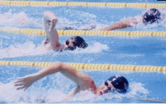
Презентация к уроку по внеурочной деятельности на занятии по плаванию
Notes:
Кроль на груди

Slide 2
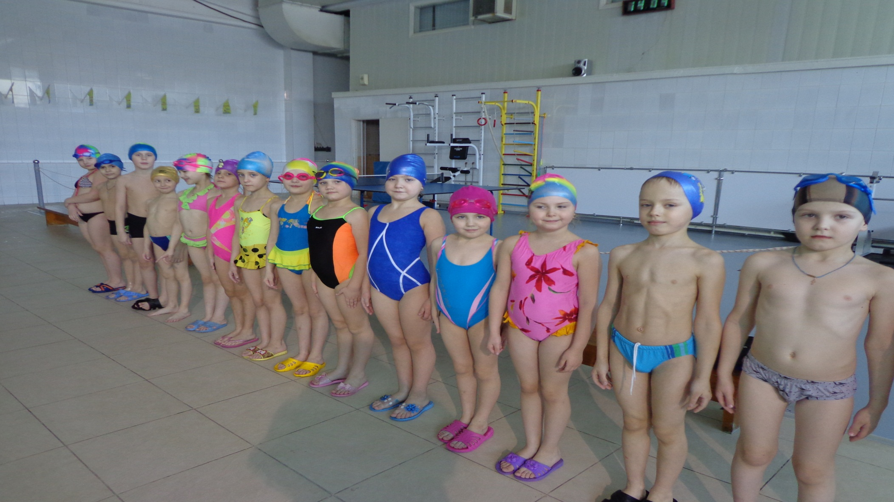
Основная ценность плавания заключается в широчайшем спектре его благотворного влияния на организм человека, сочетающимся с крайне низкой травматичностью.
Notes:
Основная ценность плавания заключается в широчайшем спектре его благотворного влияния на организм человека, сочетающимся с крайне низкой травматичностью

Slide 3
Внеурочная деятельность на занятиях по плаванию в МОУ СОШ №18 г Комсомольска-на-Амуре по новым стандартам образования для современной школы
Для группы 1 класса на уроках по плаванию осуществляется физкультурно-оздоровительная и воспитательная работа, направленная на разностороннюю физическую подготовку преимущественно оздоровительной направленности и овладение навыком плавания. Основные задачи подготовки: - укрепление здоровья и закаливание; - овладение жизненно необходимым навыком плавания; - обучение основам техники кроль на груди, кроль на спине и широкому кругу двигательных навыков; - развитие физических качеств (выносливости, быстроты, скорости, силовых и координационных возможностей); - воспитание морально-этических и волевых качеств. Теория. Правила техники безопасности на занятиях по плаванию. Личная гигиена. Оздоровительное плавание в начальной школе. Влияние физических упражнений на организм человека. Спортивный инвентарь.

Slide 4
Для любого спортивного способа плавания общепризнана следующая последовательность изучения его элементов. Вначале осваивается движение ног, затем движение рук и после этого согласование движений рук и ног. Каждый элемент изучается с произвольным дыханием, с задержкой дыхания на вдохе и в согласовании с дыханием.

Slide 5
При обучении плаванию должны соблюдаться следующие правила по предупреждению травм и несчастных случаев на воде:
1.К занятиям учеников следует допускать только с медицинской справкой о разрешении заниматься плаванием.
2.Каждый раз перед началом и после занятий при построении необходимо проводить расчет занимающихся, проверять место занятий, оборудование и инвентарь.
3.Во время занятий учащиеся должны соблюдать строгую дисциплину, не заплывать за запрещенные отметки, входить и выходить из воды только по команде учителя.

Slide 6
Упражнения при изучении работы ног на суше:
Наиболее распространенным упражнением при изучении движений ног на суше является попеременное движение прямыми ногами в положении сидя на полу или на скамейке. При выполнении этого упражнения носки ног должны быть вытянуты и повернуты вовнутрь. Ноги в коленях прямые, размах движений стоп около 40 см.

Slide 7
Работа ног в воде
Первые движения ногами необходимо выполнять, держась руками за какую-нибудь неподвижную опору. Затем следует переходить к изучению движений ног в безопорном положении.

Slide 8
Более сложным в изучении движений является плавание одними ногами с вытянутой вперед одной рукой и прижатой к телу другой. Надо иметь в виду, что освоить движения ног кролем за одно или два занятия невозможно. Навык движения ногами, при котором не возникает усталости мышц, чаще появляется на пятом или шестом занятии.
У некоторых людей развитие навыка движений ногами затруднено. Если у занимающегося ноги тонут или нет существенного продвижения вперед, то в этом случае нужно воспользоваться каким-либо плавающим средством, на которое можно опереться руками или лечь грудью. Но надо помнить, что движение ног с поддерживающим средством следует выполнять в ограниченном объеме.

Slide 9
Обучение движениям рук на суше:

Slide 10
Обучение движениям рук также начинается на суше.
В положении полунаклона одна рука опирается на согнутое колено одноименной ноги, другая вытянута вперед, выполняется имитация гребка и подготовительного движения. Гребок и подготовительное движение изучается по частям: вначале имитируется вход руки в воду, затем начало гребка и его окончание, потом выход руки из воды и пронос ее над водой. Такое движение необходимо выполнять и другой рукой.

Slide 11
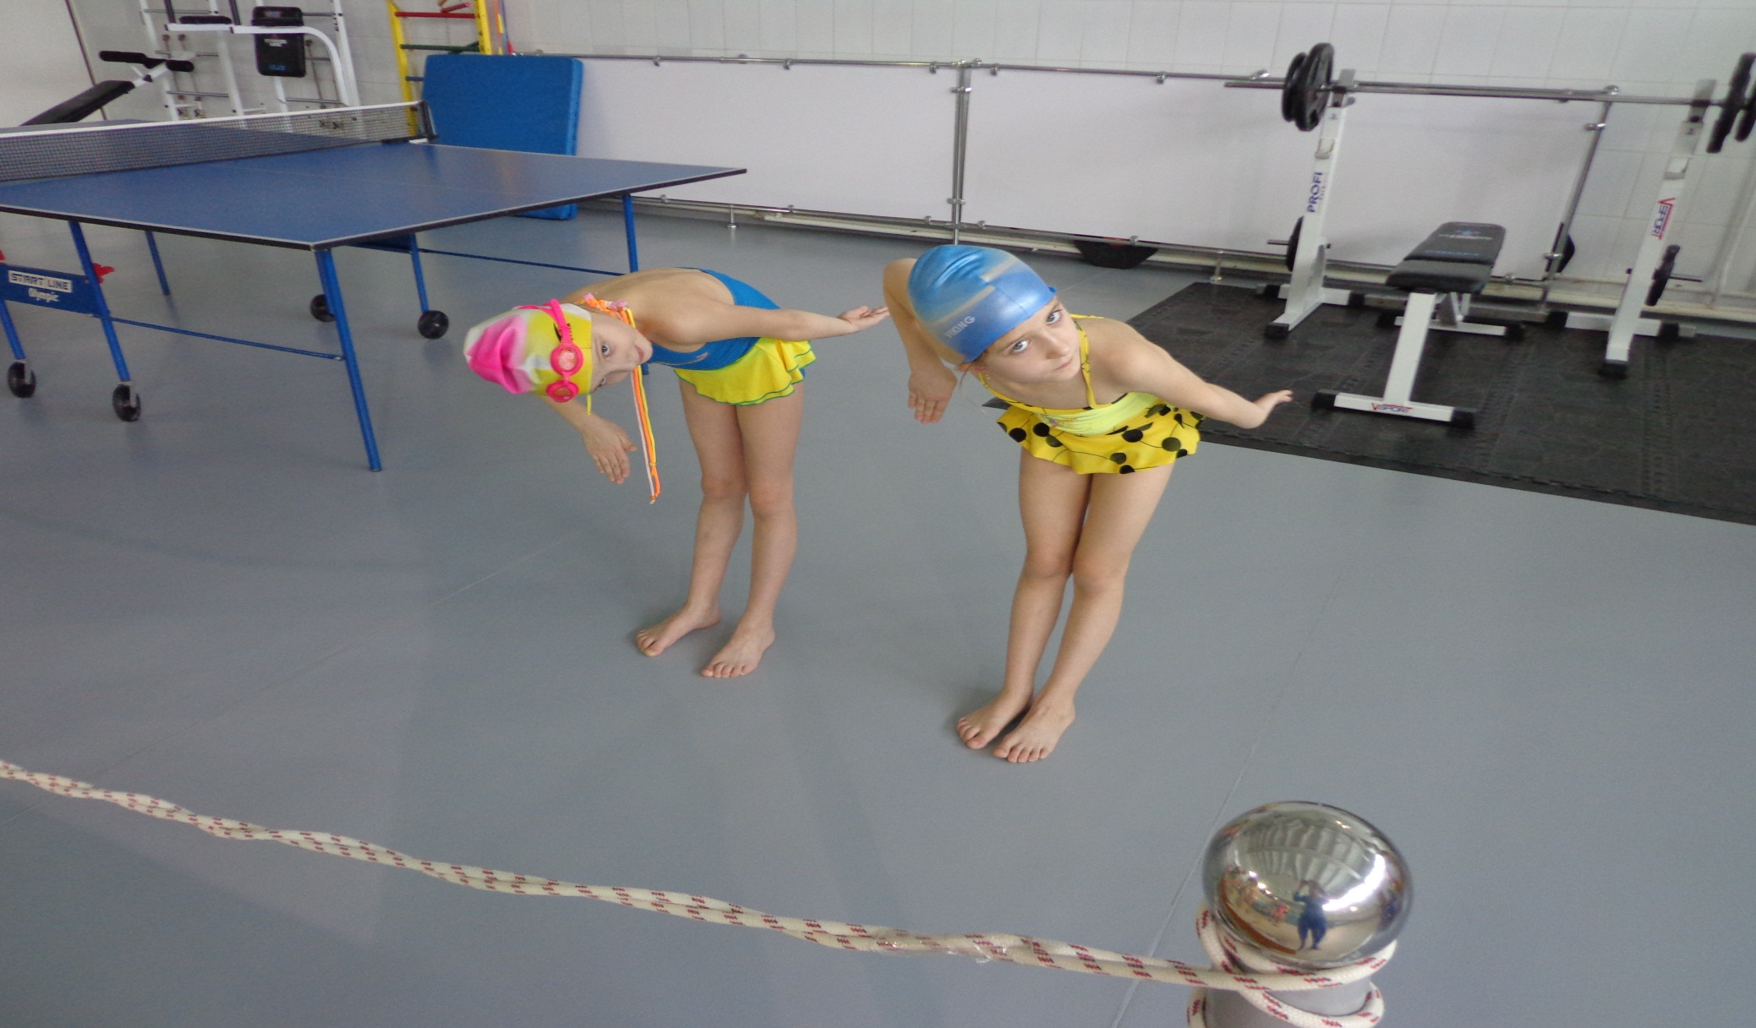
Работа рук в положении стоя согнувшись

Slide 12
Освоив раздельное движение рук на суше, переходим к изучению их движения в воде
Обучение всегда начинается с упражнений из исходного положения стоя на дне. В воде, как правило, повторяются все имитационные упражнения, которые выполнялись на суше. Для того чтобы во время выполнения гребков занимающегося не сносило вперед, он делает более широкую, чем на суше, стойку, при которой передняя согнутая в колене нога значительнее выносится вперед. Туловище при этом имеет больший наклон, приближаясь к горизонтальному положению. Рука, не участвующая в движении, опирается на колено согнутой впереди одноименной ноги, а та, которой имитируется движение, находится впереди у поверхности воды. Во время выполнения упражнения голова занимающегося поднята над водой. В этом исходном положении имитация гребка должна осуществляться без ускорения. Изучается только направление движения кисти предплечьем и плеча. Если при этом исходном положении развивать гребковое усилие, то, несмотря на упор передней ногой, тело станет смещаться вперед.
После того как будут изучены подготовительное и гребковое движения с поднятым над поверхностью воды лицом, приступают к изучению движений рук с опущенным в воду лицом. Упражнение выполняется на задержанном вдохе поэтому по продолжительности оно может быть не более 10-15 с. Занимающемуся следует держать глаза в воде приоткрытыми и контролировать движение руки.

Slide 13
Освоение гребков кролем на груди в согласовании с дыханием
Поворот головы для вдоха изучается вначале в сторону гребка одной руки, а затем в сторону гребка другой руки. Голова для вдоха поворачивается в тот момент, когда рука заканчивает гребок. Очень важно, чтобы во время вдоха голова не поднималась над водой, а поворачивалась так, чтобы рот был у самой поверхности воды. Раздельное движение рук повторяется многократно, сериями по 20-30 раз подряд, до тех пор, пока не появится свободное дыхание, пока не исчезнет напряженность мышц лица.

Slide 14
Освоение гребков кролем на груди с согласованием с дыханием

Slide 15
Изучение гребков кролем на груди в согласовании с движениями ног
Выполняя скольжение с руками, вытянутыми вперед, начинают движение ногами и, не поворачивая головы для вдоха, делают несколько гребковых движений вначале одной, а потом другой рукой. При этом обращают внимание на частую и ритмичную работу ногами. Если при выполнении движений рукой ноги замедляют темп, то надо повторять упражнение, добиваясь устранения этой ошибки. Неритмичная, с перебоями, работа ног не позволяет стабилизировать положение тела в воде, является причиной смещений таза в стороны. При неритмичном движении ног в момент их остановки исчезает подъемная сила, необходимая для поддержания тела в более высоком положении.

Slide 16
Работа ног в согласовании с руками

Slide 17
Гребковые упражнения кролем на груди с согласованием дыхания
При изучении кроля это упражнение является основным, и от того, насколько качественно оно
изучено, во многом зависит успех овладения этим способом плавания. Вдох так же, как и на суше, изучается вначале под одну, а затем под другую руку. Если пренебречь этим правилом и изучать вдох под одну из рук, то в дальнейшем у плывущего возникает асимметрия. Поворот плеч становится больше в сторону той руки, под которую делается вдох. При этом во вращение вовлекается таз, смещающий направление движения ног в сторону от вертикали.
Из всех других этому упражнению надо отводить на занятиях наибольшее количество времени. Так же, как и предыдущее, его повторяют сериями много раз, добиваясь легкого и непринужденного дыхания, правильного согласования дыхания и движения руки, ощущения давления ладонью о воду. На первых этапах обучения рекомендуется делать небольшую паузу для работающей руки в тот момент, когда она закончит подготовительное движение. Как указывалось ранее, пауза необходима для того, чтобы занимающийся успел закончить выдох к началу следующего гребка.

Slide 18
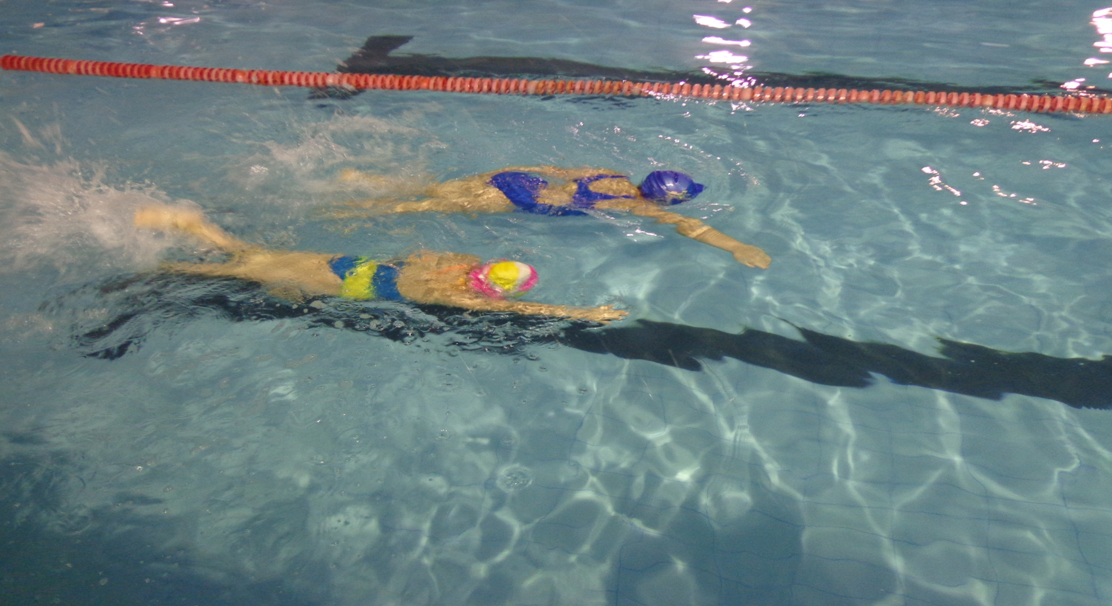
Гребковые упражнения кролем на груди с согласованием дыхания

Slide 19
Обучать плаванию кролем на груди всегда следует начинать с шестиударного согласования движений рук и ног.
При шестиударном согласовании в период гребка каждой руки ноги выполняют четыре ударных движения, в период подготовительного — два ударных движения. При этом вход, например, правой кисти в воду и начало ее движения вперед и вниз должны совпасть с ударом одноименной, правой ноги. Начало давления кисти на воду совпадает с ударом противоположной, левой ноги. В средней части гребка правой руки удар делает правая нога. Окончание гребкового усилия совпадает с ударом противоположной ноги. Шестиударный вариант согласования, позволяющий держать в устойчивом равновесии туловище при гребках рук и поворотах головы, обучающиеся осваивают без заметных трудностей в процессе раздельного, раздельно-попеременного и полураздельного плавания. Но если развитие навыка шестиударного согласования затруднено, применяется метод подсчета количества ударных движений ног под гребковые движения рук.

Slide 20
Игры и развлечения

Slide 21
В конце урока целесообразно применять подвижные игры в воде
Подвижные игры в воде в основном направлены на совершенствование движений и упражнений. Игра выгодно отличается от других средств обучения тем, что одно движение, подчас представляющее определенную трудность, может легко разучиваться в самых различных игровых ситуациях

Slide 22
Игра может быть интересной лишь в том случае, если она содержит двигательный материал, который предварительно изучался как упражнение Благодарю за внимание

